Slide 1

KRVÁCENÍ
ARK FN u sv.Anny

Slide 2
Dělení krvácení
dle druhu cévy:
tepenné
žilní
vlásečnicové
dle projevu:
zevní
spíše nadhodnocujeme
vnitřní
spíše podhodnocujeme
dle příčiny:
úrazové
neúrazové
artérie | véna | kapilára
krev ze srdce = periodicky vystřikuje proud krve | krev do srdce = zvolna vytéká | nejmenší cévy prosakuje
jasně červená barva | tmavě červená barva

Slide 3
Závažnost krvácení
krev cca 7% hmotnosti – orientačně 70ml/kg
závažnost ztráty jako v tenise
  I.stupeň do 15% (tolerováno)
  II.stupeň 15-30% (tachykardie, udrží se krevní tlak)
  III.stupeň 30-40% (tachykardie, klesá TK, příznaky šoku)
  IV.stupeň nad 40% (rozvinutý šok)
pro laickou první pomoc klasifikace nepodstatná

Slide 4
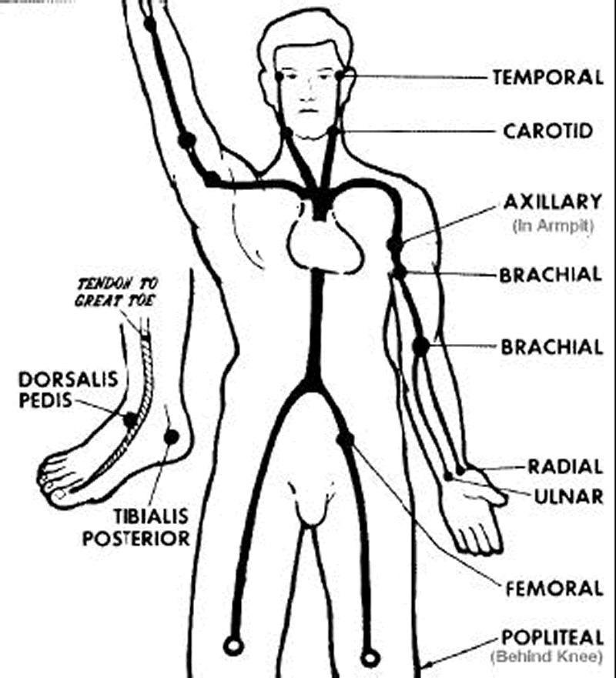
Stavění zevního krvácení
má přednost před resuscitací
bariérové pomůcky
přímé stlačení cévy v ráně
prsty nebo dlaní přes čistý obvazový materiál
hygiena je druhořadá
zvednout krvácející ránu nad úroveň srdce
tlakové body
stlačení tepny proti kosti
ne déle než 15min
US Multiservice Procedures For Survival, Evasion, And Recovery

Slide 5
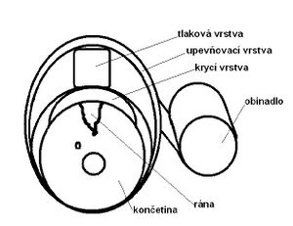
Stavění zevního krvácení
tlakový obvaz
krycí vrstva - překrytí rány -gázou (obvazovým materiálem)
tlaková vrstva - nerozvinutý obvazový balíček
ovinutí pod tlakem - dalším obinadlem
při prokrvácení - nikdy nesundávat, přiložit další nerozvinutý balíček, dalším obvazem ovinout a více stahovat
nikdy ne na cizí těleso, otevřená zlomenina s tep. krvácením - tlakový bod, jen sterilní krytí rány
armytccc.webnode.cz

Slide 6
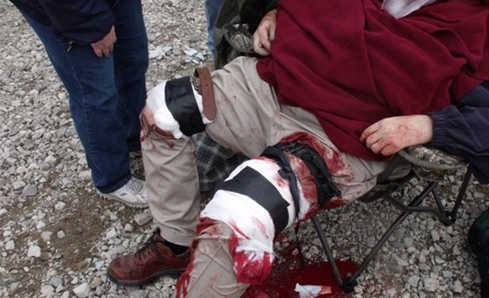
Stavění zevního krvácení
škrtidlo
jen při tepenném krvácení nezastavitelném jiným způsobem
zaznamenat čas zaškrcení
nikdy neužívat úzké (tkaničky, drát)
nad ránu = (k srdci) gázu , stáhnout pryžovým obinadlem 8 ; 12cm
improvizovaně: šátek, uzel, pevný předmět pod uzel, otáčením utáhnout, fixovat II. šátkem
amputace - amputát -chladit nezmrznout
otevřené zlomeniny
ostrý předmět v ráně - nevytahovat - krytí, nemocnice
45-60min
technet.cz

Slide 7
Stavění zevního krvácení
kontrola vitálních funkcí, ABC resuscitace
protišoková opatření
RZP – 155
žilní krvácení
PP: zvýšení končetiny, tlakový obvaz, definitivní ošetření
vlásečnicové krvácení
PP: ošetření rány : zbavit nečistot, dezinfekce, sterilní krytí, (rychloobvaz, čtverec gázy)

Slide 8
Vnitřní krvácení
krev do tělesných dutin nebo fascií ohraničených prostor
neúrazové vnitřní krvácení:
vředové onemocnění žaludku a duodena - krvácení do střeva
jícnové varixy
mimoděložní těhotenství - krvácení do dutiny břišní
úraz břicha, pánve
pád z kola, tupý úder do břicha - prasknutí jater, natržení sleziny
zlomeniny dlouhých kostí
krvácení způsobí deformaci a otok končetiny
paže | 400-800 ml
předloktí | 200-400 ml
stehno | 2500 ml
bérec | 600-1000 ml
pánev | 5000 ml

Slide 9
Vnitřní krvácení
příznaky
= rozvoj hemoragického šoku
bledost, slabost, úzkost, ...
kůže studená, vlhká, bledá
zrychlený puls --> slabý (nitkovitý)
normální krevní tlak --> pokles
nauzea, zvracení (dráždění břišních orgánů)
zrychlené, povrchní dýchání
silná žízeň
porucha vědomí
první pomoc
RZP
protišoková opatření
protišoková poloha (na záda, zvednout a podložit DKK)
autotransfúzní poloha (na záda, DKK vztyčeny)
kontrola vědomí, dýchání, pulsu
zabránit podchlazení
při ztrátě vědomí - stabilizovaná poloha
!! zlomeniny

Slide 10
Zvláštní typy krvácení
krkavice
krvácení z obou konců artérie (anatomie zásobení mozku)
PP: přímé stlačení v ráně - až na op.sál
žíly krku
bez chlopní, hrozí vsátí vzduchu do srdce - vzduchová embolie
PP: poloha v leže, komprese lumen
z nosu
jasně červená krev - poranění cév nosu
krev zředěná tekutinou - poranění lebky
PP: posadit, předklonit, dýchat ústy, postižený si tiskne pevně nosní dírky, tlak 5-10 min, na čelo, do týla studený obklad
prakový obvaz nosu
RZP: - bezvědomí, silné krvácení, děti s možností vdechnutí krve

Slide 11
Zvláštní typy krvácení
z dutiny ústní
poranění d. ústní, zub
PP: skousnout na 30min tampon, stlačit krvácející místo (zub s sebou)
poranění jazyka, měkkého patra, hltanu - tlakový bod na krkavici, lícní tepně
tvář - lícní tlakový bod
při vědomí: posadit, předklon hlavy, obvazový materiál (do rukou), krev nepolykat - (vyvolává zvracení !)
nemůže-li sedět - na břicho, na bok,
bezvědomí - stabilizovaná poloha - pečlivě sledovat vitální funkce, RZP.
hemoptýza - krvácení z plic
jasně červená vykašlávaná zpěněná krev
PP při vědomí - polosed, s oporou hlavy a zad, uklidnění
zakázat mluvit, studený obklad na hrudník, RZP

Slide 12
Zvláštní typy krvácení
hematemeza - zvracení krve
krvácení z trávicího traktu
PP: při vědomí - polosed - vypláchnout pusu studenou vodou,
(leh na boku, pokrčené DKK)
bezvědomí - stabilizovaná poloha, podložíme savým materiálem, RZP
z ucha (trauma hlavy)
jasně červená krev - poranění bubínku nebo vnitřního ucha
krev s čirou tekutinou - poranění lebky
PP: při vědomí - polosed, hlava nakloněna na postiženou stranu; krev volně vytéká, sterilní krytí.
bezvědomí - šátek, obvaz; stabilizovaná poloha na postižený bok
RZP = úraz hlavy + krvácení, nezastavitelné krvácení, koma

Slide 13
Zvláštní typy krvácení
konečník
jasně červená krev - poranění konečníku, dolní části trávícího traktu
dehtovitá stolice (meléna) - krvácení z horní části t.traktu
močová trubice
krev v moči - haematuria - poranění ledvin, močového měchýře
gynekologické
jasně červená krev nebo tmavá - začínající potrat, porod, patologické uložení placenty
PP krvácení z konečníku, rodidel: poloha v leže na záda, podložená hlava, pokrčené DKK + podložené v podkolení = uvolnění napětí břišní stěny, sterilní krytí, RZP

Slide 14
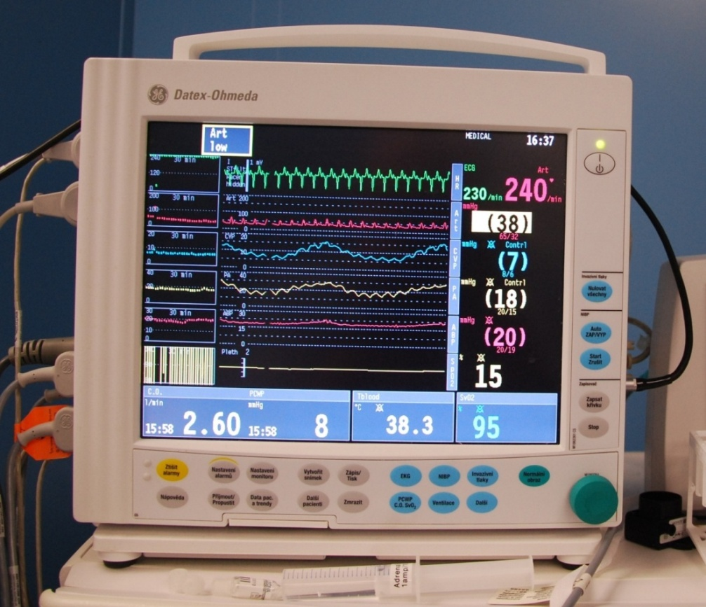
ŠOK
ARK FN u sv.Anny

Slide 15
Šok
krevní oběh není schopen zajistit dodávku látek nutných pro metabolizmus buňky
HYPOVOLEMICKÝ
  pokles cirkulujícího objemu
  krvácení, popáleniny, dehydratace….
DISTRIBUČNÍ
  nepoměr mezi objemem a náplní
  sepse, anafylaxe, míšní trauma…
KARDIOGENNÍ
  selhání srdce jako pumpy
  infarkt myokardu, akutní chlopenní vady…
OBSTRUKČNÍ
  překážka v řečišti
  plicní embolie, tamponáda….

Slide 16
Příznaky šoku
CNS: poruchy vědomí (úzkost, neklid, podrážděnost, spavost, apatie, ...), nutkavá žízeň nevolnost, zvracení
kůže: studený lepkavý pot - pocení
špatné prokrvení periferie (bledá…šedá…cyanotická)
dýchání: zrychlené, mělké
oběh: zrychlený, slabý puls, špatně hmatný na zápěstí….nehmatný puls, zpomalený kapilární návrat (>2s)
= centralizace oběhu
příznaky značně variabilní

Slide 17
Fáze šoku
kompenzace – odpověď na zátěž
dekompenzace - centralizovaný oběh, nárůst tkáňové hypoxie
nezvratná fáze - kompenzační mechanismy se vyčerpaly
tep na periferii nehmatný, na krkavici špatně hmatný, hluboké bezvědomí, metabolický, energetický rozvrat, selhání krevního oběhu a dýchání, smrt

Slide 18

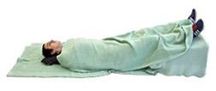
Šok – první pomoc
zbavit úzkosti a bolesti
léčit prvotní příčinu (krvácení…)
protišoková poloha
!! zlomenina, !!zvracení
kardiogenní šok
uvolnit oděv
bránit ztrátám tepla, přehřátí
kontrola základních životních funkcí
postižený nesmí jíst, pít, kouřit
vždy lékařská pomoc - RZP
5T
ticho
teplo
tekutiny (i.v.!)
tišení bolesti
transport
first-rescue.co.uk

